Slide 1
主要内容
什么是大数据
大数据能做什么，怎么做？
数据挖掘概述
数据预处理
数据挖掘算法－聚类
数据挖掘算法－关联分析
数据挖掘算法－ C4.5分类决策树算法
大数据项目相关内容简介
来自大数据的反思

Slide 2
一、大数据的含义

Slide 3
大数据概念
“大数据”是需要新处理模式才能具有更强的决策力、洞察发现力和流程优化能力的海量、高增长率和多样化的信息资产ー信息系统。

Slide 4
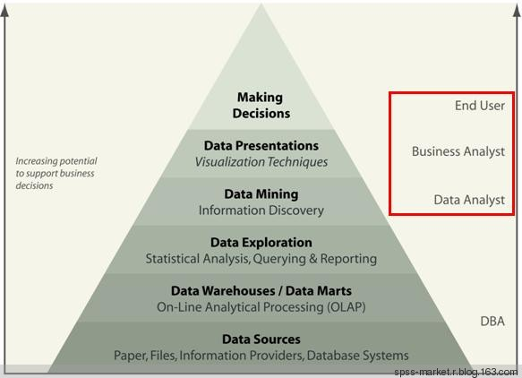
大数据分析模型

Slide 5
二、大数据能做什么，怎么做？

Slide 6
总结已知，预测未知
面向过去，发现潜藏在数据表面之下的历史规律或模式，称之为描述性分析（Descriptive Analysis）；
面向未来，对未来趋势进行预测，称之为预测性分析（Predictive Analysis）
把大数据分析的范围从“已知”拓展 到了“未知”，从“过去” 走向 “将来”，这是大数据真正的生命力 和“灵魂” 所在

Slide 7
建模
通过对目标系统的采样与抽象，建立表达系统数据的模型

Slide 8
数据挖掘技术的使用
通过数据挖掘技术，分析已有规律，预测未知结果。

Slide 9
三、数据挖掘概述

Slide 10
数据挖掘概念
数据挖掘--从大量数据中寻找其规律的技术，是统计学、数据库技术和人工智能技术的综合。
数据挖掘是从数据中自动地抽取模式、关联、变化、异常和有意义的结构；
数据挖掘大部分的价值在于利用数据挖掘技术改善预测模型。

Slide 11
数据挖掘的主要方法
分类（Classification）
聚类(Clustering)
相关规则(Association Rule)
回归(Regression)
其他

Slide 12
四、数据预处理

Slide 13
为什么需要预处理
数据
  不完整
  含观测噪声
  不一致
  包含其它不希望的成分
数据清理通过填写空缺值，平滑噪声数据，识别删除孤立点，并解决不一致来清理数据。

Slide 14
数据清理的重要性
污染数据的普遍存在，使得在大型数据库中维护数据的正确性和一致性成为一个及其困难的任务。
垃圾进、垃圾出

Slide 15
数据清理处理内容
格式标准化
异常数据清除
错误纠正
重复数据的清除

Slide 16
数据规约
数据集的压缩表示，但是能和原始数据集达到相同或基本相同的分析结果
主要策略:
  数据聚集
  维规约
  数据压缩
  数值规约

Slide 17
数据变换
平滑
聚集
数据概化
规范化
属性构造(特征构造)

Slide 18
五、数据挖掘算法－聚类
银行信用卡模拟数据的聚类实验

Slide 19
K-MEANS算法
  k-平均值算法（k-means）：给定类的个数k，将n个对象分到k个类中去，使的类内对象之间的相似性最大，而类之间的相似性最小。

Slide 20
k-means算法的处理流程如下。
首先，随机地选择k个对象，每个对象初始地代表了一个簇的平均值或中心。对剩余的每个对象，根据其与各个簇中心的距离，将它赋给最近的簇。
然后重新计算每个簇的平均值。这个过程不断重复，直到准则函数收敛。通常，采用平方误差准则，其定义如下：

Slide 21
E＝ ∑^{k}_{i=1}∑_{p∈ci}∣p-m_{i}∣²

Slide 22
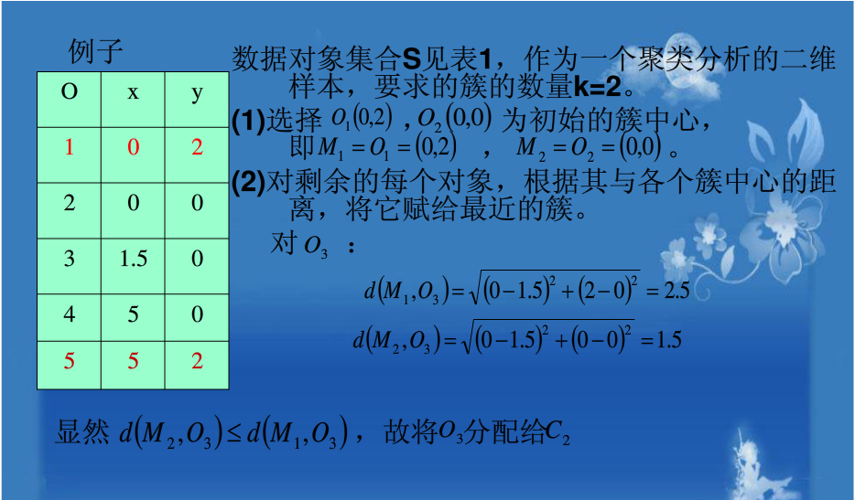
K-MEANS算法实例

Slide 23
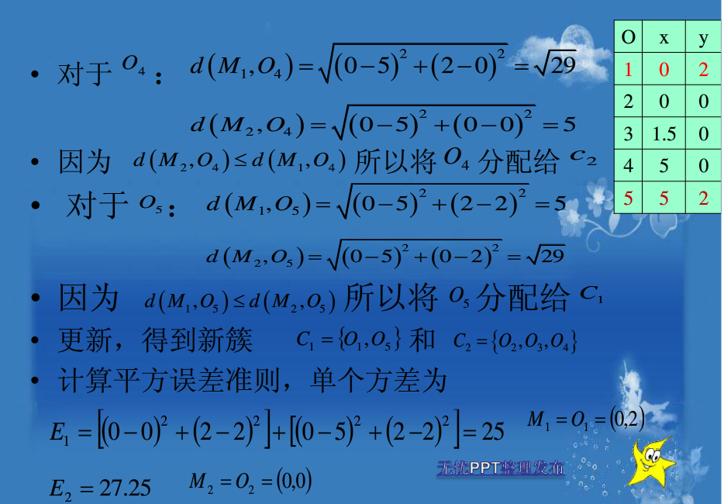

Slide 24
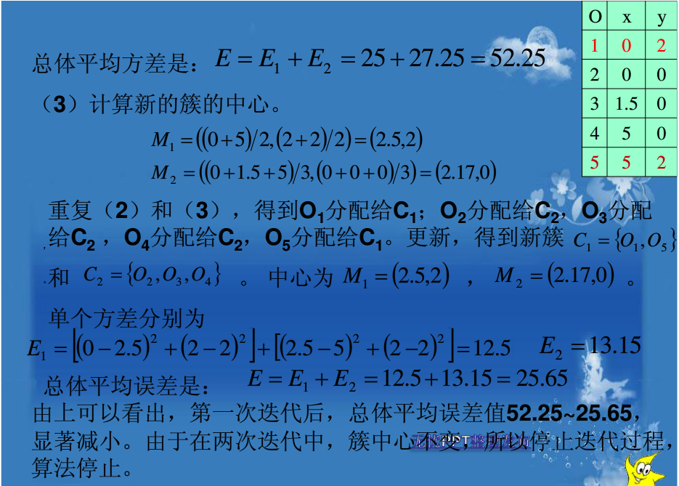

Slide 25
资信调查表
内容 |  | 分数
文 化 程 度 | 大学本科或以上 | 10
 | 大专或相当大专 | 8
 | 中专，高中 | 6
 | 中技，职专 | 4
 | 初中 | 1
职 业 状 况 | 综合经济部门（金融，邮电，电力） | 20
 | 国家行政机关，事业单位（公，检，法，司，税务） | 18
 | 文教，卫生部门（学校，医院） | 16
 | 集体大企业，三资企业（中外合资，合作，外商独资） | 15
 | 有一定规模及声望的私营企业 | 12
 | 工业，商业，公交，基建 | 10
 | 一般私营企业，工贸，商贸 | 8
 | 个体经营户 | 6
职称职务状况 | 高级职称或行政处级以上 | 15
 | 中级职称或行政科级以上 | 13
 | 初级职称或行政处部门负责干部 | 11
 | 公司经理或部门负责人（工贸，商贸） | 10
 | 技术，业务，一般员工 | 8
 | 其他 | 5
月 收 入 | 月总收入2000元以上 | 20
 | 月总收入1500元至2000元 | 18
 | 月总收入1000元至1500元 | 16
 | 月总收入600元至1000元 | 13
年 龄 | 45岁以上 | 9
 | 36岁至45岁 | 13
 | 26岁至35岁 | 15
 | 18岁至25岁 | 12
担 保 人 情 况 | 单位担保（符合担保条件） | 15
 | 家庭成员职业稳定，月收入1000元以上 | 13
 | 层次较高，职业稳定，月收入1000元以上 | 12
 | 企事业单位工作人员，月收入800元以上，大专 | 10
 | 其他性质单位工作人员职业稳定月收入600元以上高中以上 | 8
 | 资金，财产抵押 | 6
工作 年限 | 2年以上 | 5
 | 2年以下 | 3

Slide 26
聚类类别为4时，结果见下表
类别数为4的聚类结果
类别号 | 记录数
1 | 4
2 | 342
3 | 34
4 | 12

Slide 27
实验表明，在聚类结果中总有一类的样本数目很多，距中心平均距离最近，在参看资信调查表后发现这类持卡人具有如下特点：
文化程度：中等，职业：一般企业，职务：中级以下，月收入：1000元左右，年龄：35-35岁，担保人情况：中等，工作年限：5-15年。

Slide 28
在银行持卡人中，这一类的确占很大一部分，约为总持卡人数的55-70%，与聚类的结果相符。

Slide 29
六、数据挖掘算法－关联
银行信用卡模拟数据的关联规则算法实验

Slide 30
什么是关联挖掘?
关联规则挖掘：
  在交易数据、关系数据或其他信息载体中，查找存在于项目集合或对象集合之间的频繁模式、关联、相关性、或因果结构。
举例：
  规则形式： “Body → Ηead [support, confidence]”.
  buys(x, “diapers”) → buys(x, “beers”) [0.5%, 60%]
  major(x, “CS”) ^ takes(x, “DB”) → grade(x, “A”) [1%, 75%]

Slide 31
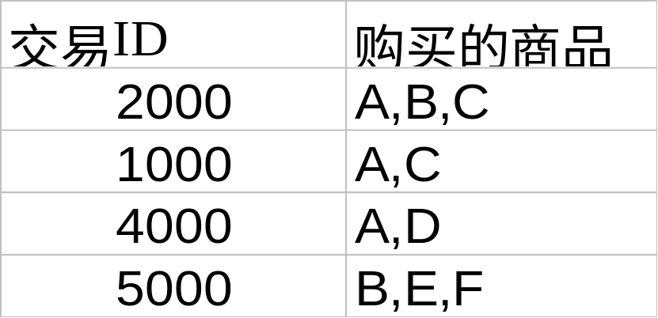
规则度量：支持度与可信度
二者都买的客户
买尿布的客户
查找所有的规则 X & Y ⇒ Z 具有最小支持度和可信度
  支持度, s, 一次交易中包含{X 、 Y 、 Z}的可能性
  可信度, c, 包含{X 、 Y}的交易中也包含Z的条件概率
买啤酒的客户
设最小支持度为50%, 最小可信度为 50%, 则可得到
  A ⇒ C (50%, 66.6%)
  C ⇒ A (50%, 100%)

Slide 32
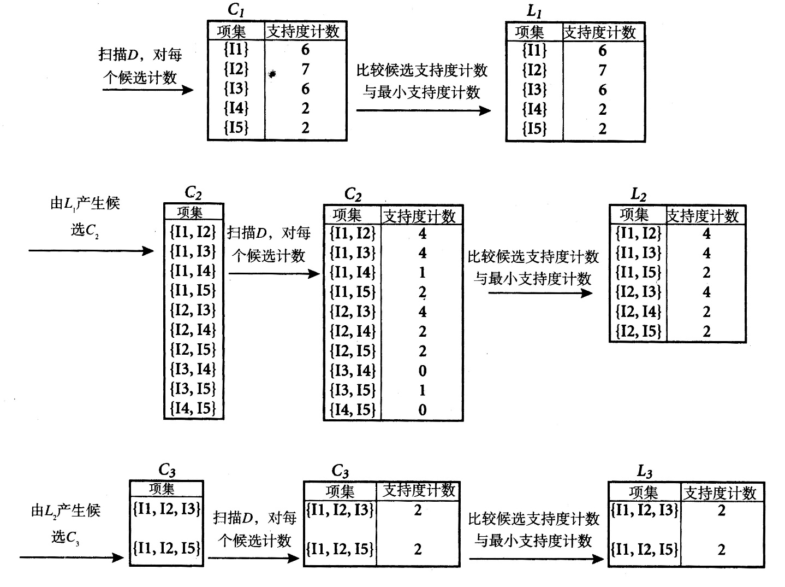
一个例子

Slide 33
使用Apriori性质，由L2产生候选3-项集C3
1．连接：C₃=L₂∞L₂=｛｛I1，I2｝，｛I1，I3｝，｛I1，I5｝，｛I2，I3｝，｛I2，I4｝，｛I2，I5｝｝∞{I1，I2}，｛I1，I3｝，｛I1，I5｝，{I2，I3}，｛I2，I4｝，｛I2，I5｝}=｛｛I1，I2，I3｝，｛I1，I2，I5｝，｛I1，I3，I5｝，｛I2，I3，I4｝，｛I2，I3，I5｝，｛I2，I4，I5｝｝
2．使用Apriori性质剪枝：频繁项集的所有子集必须是频繁的。 ｛I1，I2，I3｝的2-项子集是｛I1，I2｝，｛I1，I3｝和｛I2，I3｝。｛I1，I2，I3｝的所有2-项子集都是L₂。的元素。因此，保留｛I1，I2，I3｝在C₃中。 ｛I1，I2，I5｝的2-项子集是｛I1，I2｝，｛I1，I5｝和｛I2，I5｝。｛I1，I2，I5｝的所有2-项子集都是L₂的元素。因此，保留｛I1，I2，I5｝在C₃中。 ｛I1，I3，I5｝的2-项子集是｛I1，I3｝，｛II，I5｝和｛I3，I5｝。｛I3，I5｝不是L₂的元素，因而不是频繁的。这样，由C₃中删除｛I1，I3，I5｝。 ｛I2，I3，I4｝的2-项子集是｛I2，I3｝，｛I2，I4｝和｛I3，I4｝。｛I3，I4｝不是L₂的元素，因而不是频繁的。这样，由C₃中删除｛I2，I3，I4｝。 ｛I2，I3，I5｝的2-项子集是｛I2，I3｝，｛I2，I5｝和｛I3，I5｝。｛I3，I5｝不是L₂的元素，因而不是频繁的。这样，由C₃中删除｛I2，I3，I5｝。 ｛I2，I4，I5｝的2-项子集是（I2，I4），｛I2，I5｝和｛I4，I5｝。｛I4，I5｝不是L₂的元素，因而不是频繁的。这样，由C₃中删除｛I2，I4，I5｝。
3．这样，剪枝后C₃＝｛｛I1，I2，I3｝，｛I1，I2，I5｝｝。

Slide 34
信用卡资信调查表的关联规则应用
针对信用卡资信调查表数据库中的7000条记录进行挖掘，设置，最小支持度=21.1%，最小置信度= 50%,得到下表中的结果。

Slide 35
基于关联规则的信用卡信息的初步挖掘结果
序号 | 支持度 | 置信度 | 关联规则
1 | .257 | .853 | 年龄（25-35）→职务（一般员工）
2 | .925 | .734 | 职务（一般员工）→职业（大企业，三资）
3 | .332 | .866 | 文化（大专）→职务（一般员工）
4 | .425 | .964 | 月收入（600-1000）→职务（一般员工）
5 | .425 | .875 | 月收入（600-1000）→担保人（普通员工，月收入800左右）
6 | .701 | .922 | 职业（大企业，三资）→担保人（普通员工，月收入800左右）

Slide 36
规则的意义
每一行为挖掘出来的关联规则，第一列是这条规则的支持度，第二列是这条规则的置信度，第三列时规则的内容，例如，表中第一行中的规则：
解释为：年龄在25岁到35岁之间的持卡人的职务为一般员工，这条规则的支持度为25.7%，置信度为85.3%，说明年龄在25岁到35岁之间的持卡人中有85.3%的人的职务为一般员工。
1 | .257 | .853 | 年龄（25-35）→职务（一般员工）

Slide 37
七、数据挖掘算法－ C4.5分类决策树算法

Slide 38


C4.5分类决策树算法
按照类标签对训练数据集D的属性集A进行划分，得到信息熵：
按照属性集A中每个属性进行划分，得到一组信息熵：

Slide 39
计算信息增益
然后计算信息增益，即前者对后者做差，得到属性集合A一组信息增益：
这样，信息增益就计算出来了。

Slide 40
计算信息增益率
下面看，计算信息增益率的公式，如下所示
其中，IG表示信息增益，按照前面我们描述的过程来计算。而IV是我们现在需要计算的，它是一个用来考虑分裂信息的度量，分裂信息用来衡量属性分 裂数据的广度和均匀程序，计算公式如下所示

Slide 41

其中，V表示属性集合A中的一个属性的全部取值。
我们以一个很典型被引用过多次的训练数据集D为例，来说明C4.5算法如何计算信息增益并选择决策结点。

Slide 42
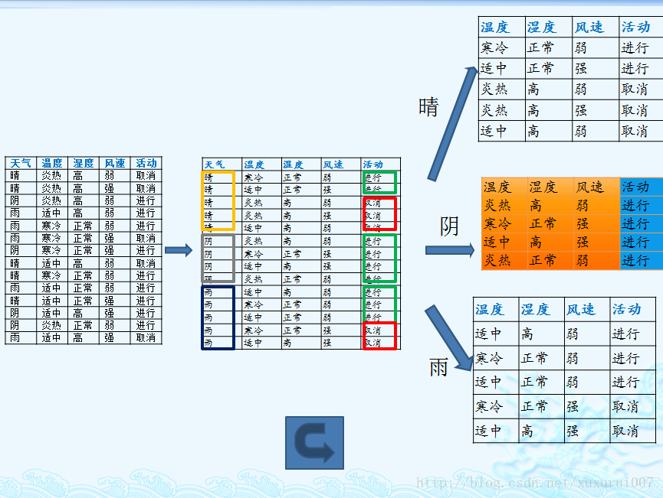

Slide 43
上面的训练集有4个属性，即属性集合A={OUTLOOK, TEMPERATURE, HUMIDITY, WINDY}；而类标签有2个，即类标签集合C={Yes, No}，分别表示适合户外运动和不适合户外运动，其实是一个二分类问题。
我们已经计算过信息增益，这里直接列出来，如下所示：
数据集D包含14个训练样本，其中属于类别“Yes”的有9个，属于类别“No”的有5个，则计算其信息熵：

Slide 44
Info(D) = -9/14 * log2(9/14) - 5/14 * log2(5/14) = 0.940
下面对属性集中每个属性分别计算信息熵，如下所示：
Info(OUTLOOK) = 5/14 * [- 2/5 * log2(2/5) – 3/5 * log2(3/5)] + 4/14 * [ - 4/4 * log2(4/4) - 0/4 * log2(0/4)] + 5/14 * [ - 3/5 * log2(3/5) – 2/5 * log2(2/5)] = 0.694
Info(TEMPERATURE) = 4/14 * [- 2/4 * log2(2/4) – 2/4 * log2(2/4)] + 6/14 * [ - 4/6 * log2(4/6) - 2/6 * log2(2/6)] + 4/14 * [ - 3/4 * log2(3/4) – 1/4 * log2(1/4)] = 0.911
Info(HUMIDITY) = 7/14 * [- 3/7 * log2(3/7) – 4/7 * log2(4/7)] + 7/14 * [ - 6/7 * log2(6/7) - 1/7 * log2(1/7)] = 0.789
Info(WINDY) = 6/14 * [- 3/6 * log2(3/6) – 3/6 * log2(3/6)] + 8/14 * [ - 6/8 * log2(6/8) - 2/8 * log2(2/8)] = 0.892

Slide 45
根据上面的数据，我们可以计算选择第一个根结点所依赖的信息增益值，计算如下所示：
Gain(OUTLOOK) = Info(D) - Info(OUTLOOK) = 0.940 - 0.694 = 0.246
Gain(TEMPERATURE) = Info(D) - Info(TEMPERATURE) = 0.940 - 0.911 = 0.029
Gain(HUMIDITY) = Info(D) - Info(HUMIDITY) = 0.940 - 0.789 = 0.151
Gain(WINDY) = Info(D) - Info(WINDY) = 0.940 - 0.892 = 0.048

Slide 46
接下来，我们计算分裂信息度量H(V)：
OUTLOOK属性
属性OUTLOOK有3个取值，其中Sunny有5个样本、Rainy有5个样本、Overcast有4个样本，则
H(OUTLOOK) = - 5/14 * log2(5/14) - 5/14 * log2(5/14) - 4/14 * log2(4/14) = 1.577406282852345
TEMPERATURE属性
属性TEMPERATURE有3个取值，其中Hot有4个样本、Mild有6个样本、Cool有4个样本，则
H(TEMPERATURE) = - 4/14 * log2(4/14) - 6/14 * log2(6/14) - 4/14 * log2(4/14) = 1.5566567074628228
HUMIDITY属性
属性HUMIDITY有2个取值，其中Normal有7个样本、High有7个样本，则
H(HUMIDITY) = - 7/14 * log2(7/14) - 7/14 * log2(7/14) = 1.0
WINDY属性
属性WINDY有2个取值，其中True有6个样本、False有8个样本，则
H(WINDY) = - 6/14 * log2(6/14) - 8/14 * log2(8/14) = 0.9852281360342516

Slide 47
根据上面计算结果，我们可以计算信息增益率，如下所示：
IGR(OUTLOOK) = Info(OUTLOOK) / H(OUTLOOK) = 0.246/1.577406282852345 = 0.15595221261270145
IGR(TEMPERATURE) = Info(TEMPERATURE) / H(TEMPERATURE) = 0.029 / 1.5566567074628228 = 0.018629669509642094
IGR(HUMIDITY) = Info(HUMIDITY) / H(HUMIDITY) = 0.151/1.0 = 0.151
IGR(WINDY) = Info(WINDY) / H(WINDY) = 0.048/0.9852281360342516 = 0.048719680492692784
根据计算得到的信息增益率进行选择属性集中的属性作为决策树结点，对该结点进行分裂。
C4.5算法的优点是：产生的分类规则易于理解，准确率较高。
C4.5算法的缺点是：在构造树的过程中，需要对数据集进行多次的顺序扫描和排序，因而导致算法的低效。

Slide 48
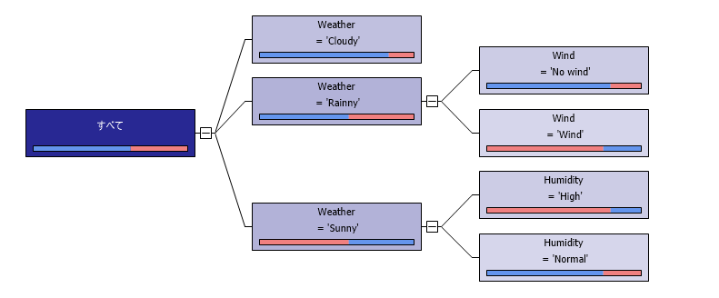
http://www.mathapply.cn/index.php/Applys/showpaper/pid/16
SSAS下的实现

Slide 49
八、大数据项目相关内容简介

Slide 50
大数据项目的三个部分
数据处理
统计学
数据呈现

Slide 51
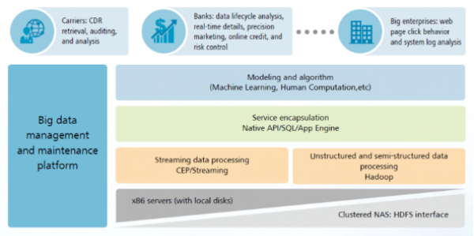
华为架构

Slide 52
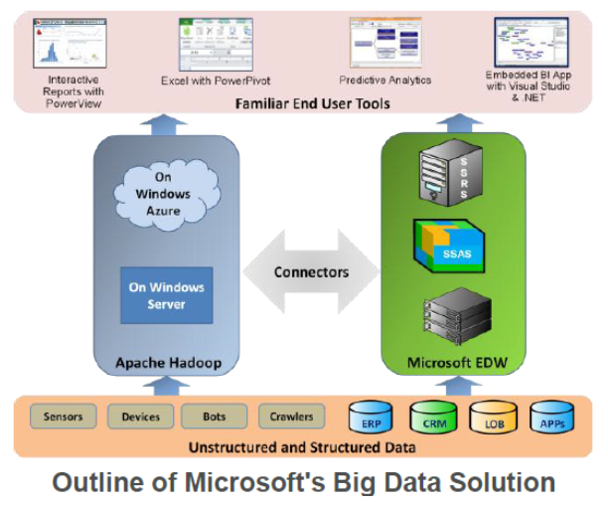
微软架构

Slide 53
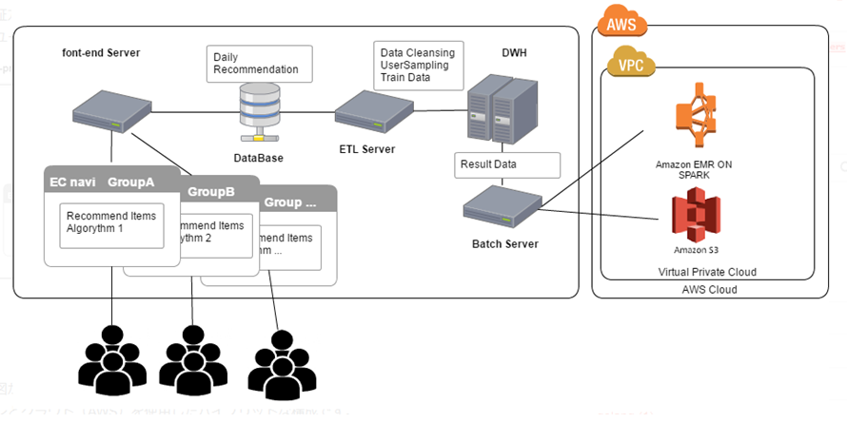
日本某推荐系统架构

Slide 54
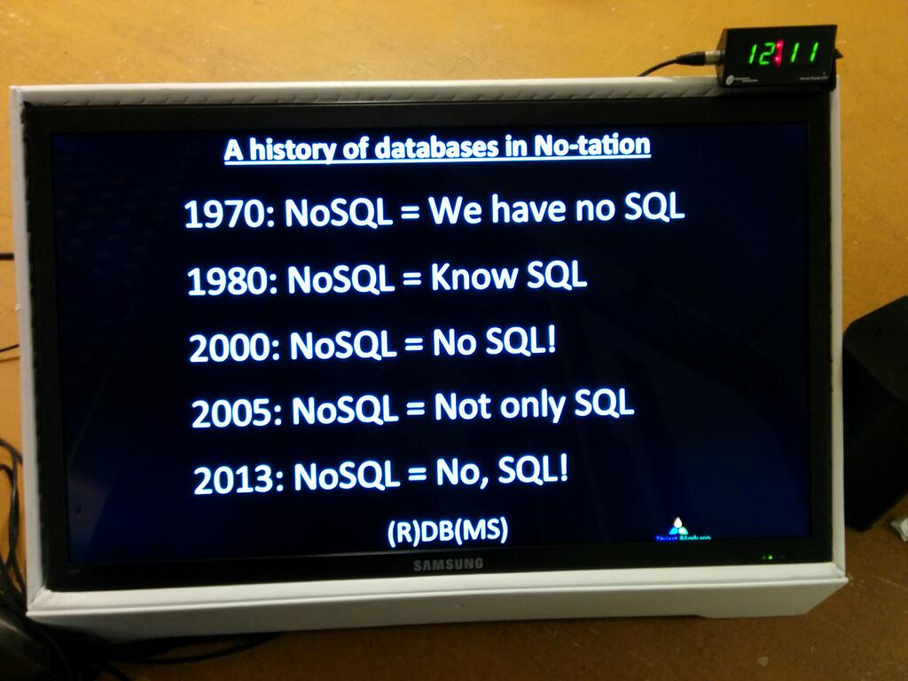
The History of SQL
NoSQL=No,SQL! 噗!哈哈,黑的漂亮
http://www.tuicool.com/articles/e2m6Fr3

Slide 55
1970：We have no SQL
1980：Know SQL
IBM发布了第一代全功能的关系数据库系统System R后，我们才正式进入到关系数据库模型。

Slide 56
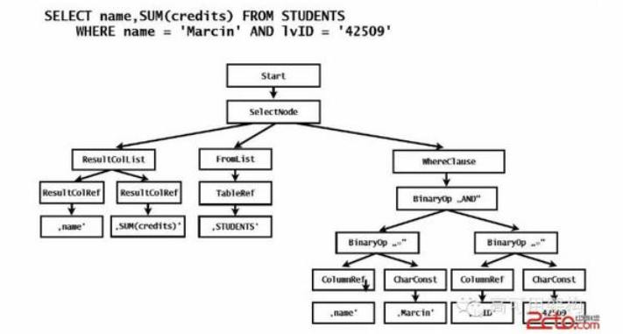

Slide 57
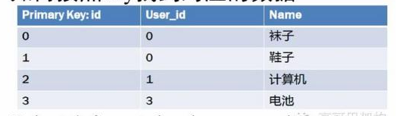
select * from tab where id = ?
Map:key -> primaryKey, value -> [pk,user_id,Name]

Slide 58
2000：Not SQL
数据太多要求分布式存储与并行计算处理
必然会面对强一致性所带来的延迟提高的问题
一些场景是不需要强一致事务的，甚至连SQL都可以不要。最典型的就是日志流水的记录与分析这类场景。
2005：Not only SQL
开发成本高，我们每个业务都把关系数据库从新实现一次
2013：No,SQL!
关系模型目前来说是最方便表达数据存取的语言
DRDS-阿里云
https://cn.aliyun.com/product/rds/

Slide 59
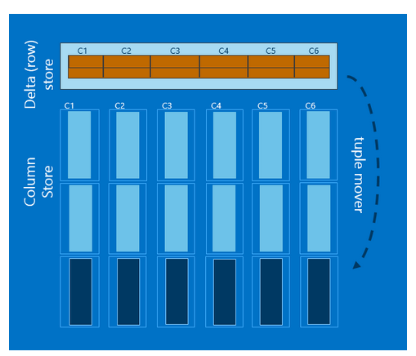
微软系列存储核心思想
列存储索引的示意图:Delta store

Slide 60
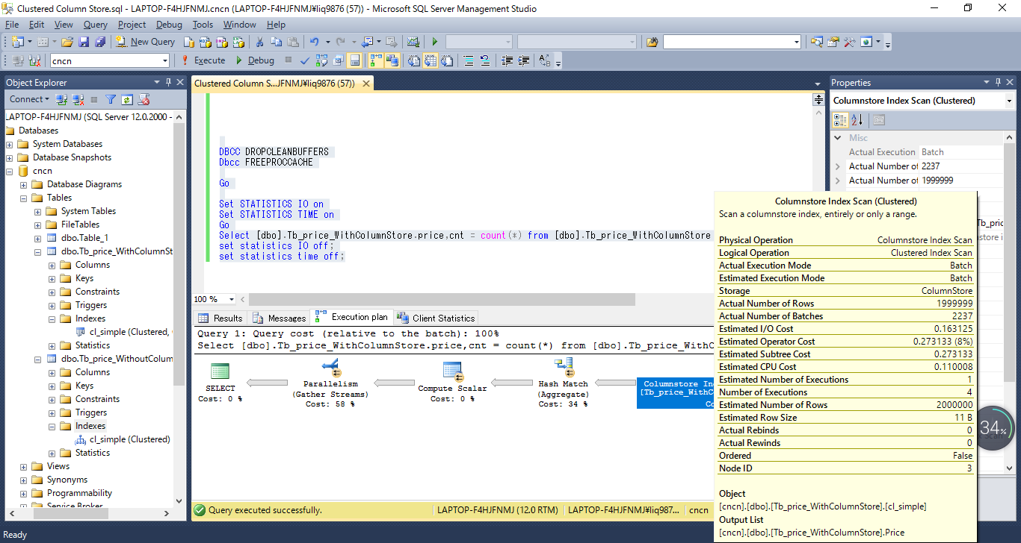

Slide 61
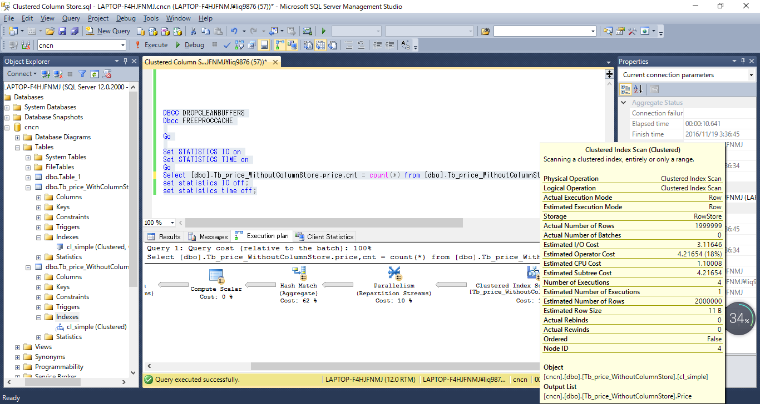

Slide 62
相关项目需求
1，已有系统升级，需要提供数据实验支持
往往伴随基盘构筑外部设计等提案
2，原有项目数据量扩容，需要改进系统存储、处理、提交、呈现手段
偏重于数据处理，对于数据库操作与处 理有一定要求
3，需要架构新的平台，整合原有积累数据

Slide 63
4，研究型项目
实现某种计算架构，或者提出可行性实验计划
5，大型商务系统架构
除了对于技术要求较高外，对于企业运营平台与业务流程都有较高要求

Slide 64
九、来自大数据的反思

Slide 65
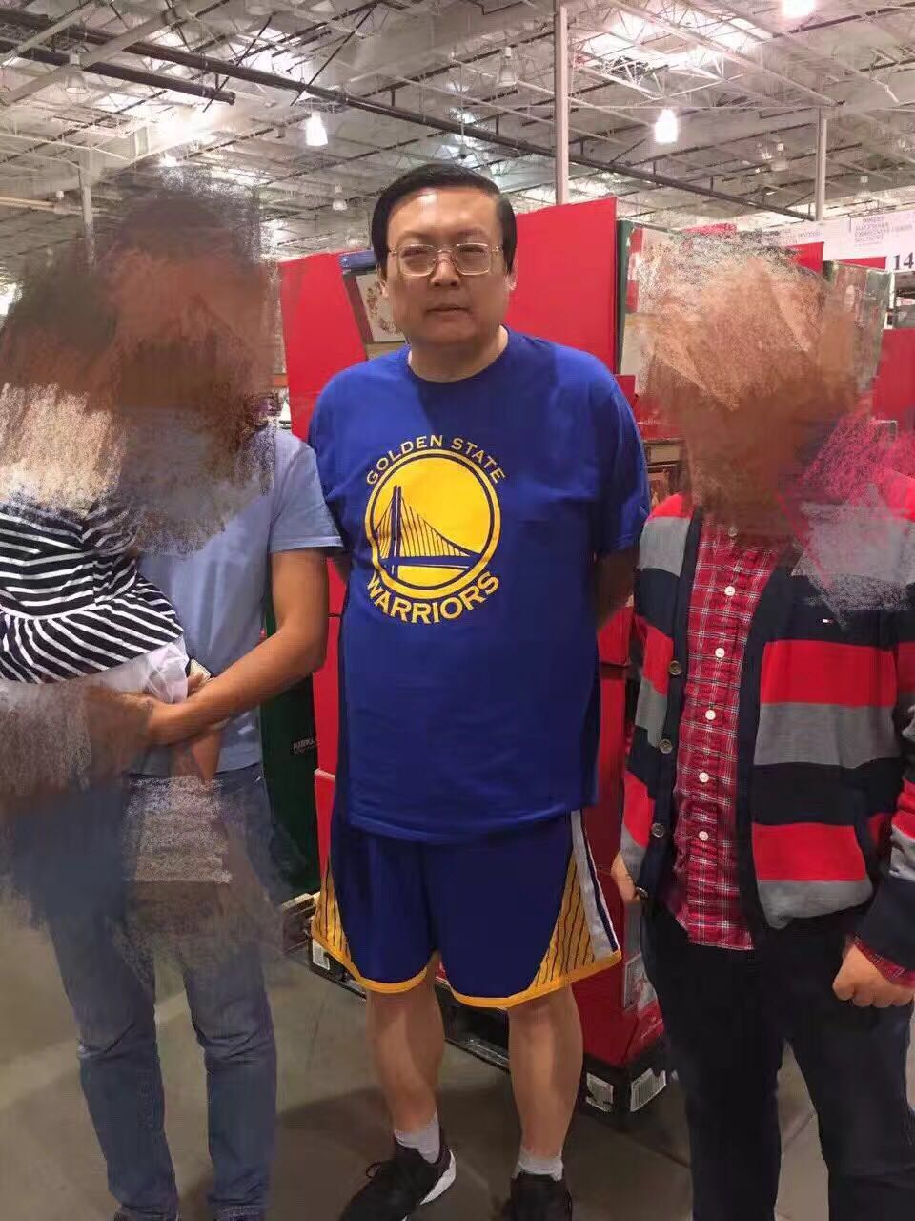
从一张照片说起

Slide 66
希奶奶的硅谷技术团队
Google 高级工程师: 4 人,
首席技术官Stephanie Hannon
IBM: Mina Markham
Adobe: Deepa Subramaniam，
A/B 测试公司 Optimizely
一线数据公司 Bluelab、Blue State Digital
538网站的Nate Silver预测大神

Slide 67
团队BD技术支持
团队在成立后的近两年时间里，维护了一个为数据科学家和分析师团队服务的密集型数据仓库（大小为 15 TB）

Slide 68
最终结果
特朗普的普选票数为 61 000 837，选举人票数为 306
希拉里的普选票数为 62 109 875，选举人票数为 232

Slide 69
我们真的比80年前更加理解BD吗？
-《文学文摘》的1936
阿米什人挽救了床破的2016
-宾夕法尼亚州21票的权重，说明大数据是错的?

Slide 70
全数据?-不可能
大数据即全数据（即n=All，这里n为数据的大小），其旨在收集和分析与某事物相关的“全部”数据，而非仅分析“部分”数据。
建模，即数据关联的建立，不可能包括所有因果关系，这本身就是片面的
数据预处理本身即为一种损失。

Slide 71
正确看待数据表征-顾客在某一时段购买大宗产品，说明了什么？如何看待分析结果-美国家庭净资产中位数，7.6万美元？
大数据分析究竟适用于哪些分析预测
  可以通过量化数据衡量的模型系统
  人为干预因素较少
  各元素值对矢量方向有影响的分析对象

Slide 72
不是随机样本，而是全体数据
有人提出，有目的地选择最具代表性的样本是最恰当的方法。1934年，波兰统计学家耶日·奈曼（Jerzy Neyman）指出，这只会导致更多更大的漏洞
样本选择的随机性比样本数量更重要，这种观点是非常有见地的。

Slide 73
不是精确性，而是混杂性
接受各种混杂数据，容忍一定程度错误不兼容的整体数据之后，使用大数据的简单算法，比小数据的复杂算法更有效

Slide 74
不是因果关系，而是相关关系
我们要的目标不一定就是最为关键的因素

Slide 75
大数据的真正价值
实际上，大数据的价值，主要体现在它的驱动效应上，大数据对经济的贡献，并不完全反映在大数据公司的直接收入上，应考虑对其他行业效率和质量提高的贡献。

Slide 76
随机决策森林
http://www.cnblogs.com/mr-totoro/p/5782837.html#3492344
第一棵决策树
将数据分成完整的三部分：训练集、交叉检验集(CV)和测试集。在下面的代码中你会看到，训练集占80%，交叉检验集和测试集各占10%。
val Array(trainData, cvData, testData) =data.randomSplit(Array(0.8, 0.1, 0.1))

Slide 77
val model = DecisionTree.trainClassifier(
trainData, 7, Map[Int,Int](), "gini", 4, 100)
7:特征值数量-有7种树木
Map[Int,Int]():参数取值为空，表示所有特征都是数值型

Slide 78
Gini:基尼不纯度
基尼不纯度的大概意思是 一个随机事件变成它的对立事件的概率
例如 一个随机事件X ，P(X=0) = 0.5 ,P(X=1)=0.5
那么基尼不纯度就为 P(X=0)*(1 - P(X=0)) + P(X=1)*(1 - P(X=1)) = 0.5
一个随机事件Y ，P(Y=0) = 0.1 ,P(Y=1)=0.9
那么基尼不纯度就为P(Y=0)*(1 - P(Y=0)) + P(Y=1)*(1 - P(Y=1)) = 0.18
很明显 X比Y更混乱，因为两个都为0.5 很难判断哪个发生。而Y就确定得多，Y=0发生的概率很大。而基尼不纯度也就越小。
所以基尼不纯度也可以作为 衡量系统混乱程度的 标准

Slide 79
4:树的最大层次
100:桶数，也称为特征最大装箱数

Slide 80
特征装箱（Binning），决策树的构建过程就是对特征的取值不断进行划分的过程，对于离散的特征，如果有 M 个值，最多
个划分，如果值是有序的，那么就最多 M-1 个划分。比如年龄特征，有老，中，少 3 个值，如果无序有
个，即 3 种划分：老|中，少；老，中|少；老，少|中；

Slide 81
如果是有序的，即按老，中，少的序，那么只有 m-1 个，即 2 种划分，老|中，少；老，中|少。
对于连续的特征，其实就是进行范围划分，而划分的点就是 split（切分点），划分出的区间就是 bin。
对于连续特征，理论上 split 是无数的，在分布环境下不可能取出所有的值，因此它采用的是（1）中的切点抽样统计方法。

Slide 82
结果
14605.0 6293.0 9.0 0.0 0.0 2.0 420.0
5776.0 21968.0 379.0 18.0 0.0 9.0 54.0
0.0 456.0 2960.0 58.0 0.0 11.0 0.0
0.0 0.0 160.0 111.0 0.0 0.0 0.0
0.0 925.0 39.0 1.0 0.0 0.0 0.0
0.0 471.0 1163.0 26.0 0.0 49.0 0.0
1122.0 21.0 0.0 0.0 0.0 0.0 934.0

Slide 83
随机森林算法
由多个决策树构成的森林，算法分类结果由这些决策树投票得到，决策树在生成的过程当中分别在行方向和列方向上添加随机过程，行方向上构建决策树时采用放回抽样（bootstraping）得到训练数据，列方向上采用无放回随机抽样得到特征子集，并据此得到其最优切分点，这便是随机森林算法的基本原理。

Slide 84
随机森林是一个组合模型，内部仍然是基于决策树，同单一的决策树分类不同的是，随机森林通过多个决策树投票结果进行分类，算法不容易出现过度拟合问题。

Slide 85
//随机决策森林
val forest = RandomForest.trainClassifier(
trainData, 7, Map(10 -> 4, 11 -> 40), 20,"auto", "entropy", 30, 300)
val metricsforest = getMetricsforest(forest, cvData);

Slide 86
20:20棵决策树
“auto“:特征决策树每层评估特征选择策略,随机

Slide 87
基于K均值聚类的网络流量异常检测
在(5,40)区间内以5为等差数列数值不同k值对其评分
(5 to 40 by 5).map(k => (k, clusteringScore(data, k))).foreach(println)

Slide 88
异常检测
//检测，若超过该阀值就为异常点
(datum: Vector) => distToCenter(normalizeFunction(datum), model) > threshold

Slide 89
常见的问题
问:什么技术出身适合从事BD
答:没有固定要求，一个听来的例子，某个生物学硕士因为要处理数据写论文，用过excel和access，后来也从事了BD。
问:dp，ds哪个更重要
答:哪个都重要，ds偏向于上流设计部分，走向计算架构方向。Dp项目需求多，往往占到80%以上的项目内容。

Slide 90
问:不太看得懂算法，怎么办？
答:直接看数据简例，明白了数据变换过程，基本原理就好理解了。
没有数据简例就看一些论坛的代码或者伪代码实现，这样更清楚算法运行过程。

Slide 91
问:实在没有好的代码实现？
答:一步步分割算法，搞懂一个个知识点，不要太纠结那些过于复杂的求解过程，这不是考试，没人挖空心思搞难题，论文的例子都是最有代表性的，一目了然的。

Slide 92
问:阅读了论文，但是不知道如何应用于实际数据？
答:尝试选取小范围数据，依据算法做出最初模型。优化模型（提高并行计算，或者提高计算速度），使之能够适用于真实数据

Slide 93
问:那么多算法都要精通吗？
答:都能精通当然好，不过估计很少有人有那个精力。做到有概念，知道计算模型即可。遇到实际工程，能够找到合适的函数，或者能自己查找资料，编写代码解决问题即可。例如Scala函数型语言，了解其参数意义就可以。

Slide 94
问:BD编程架构更新速度快，如何选择有钱途和前途的语言与架构系统作为学习目标
答:都能精通当然好，不过这几乎不可能。没有人在项目中，能够有机会试用过所有语言架构来实现。精通一种主流开发语言，了解一般架构和开发平台，能够帮助客户解决问题，这种能力最重要。

Slide 95
感谢倾听

